Slide 1

Maestría en Economía Aplicada Taller de Programación Docente: Noelia Romero
“Identificación de perfiles políticos en América Latina (2024): un enfoque de LASSO y K – Medias.
Grupo # 5: Cammisi, Andrés // Porco, Matías // Pineda, David
Diciembre, 2025

Slide 2
Motivación
Pregunta de investigación
¿Cómo se estructuran las actitudes políticas de la ciudadanía latinoamericana en 2024 y qué perfiles diferenciados pueden identificarse a partir de sus percepciones sobre democracia, economía e instituciones?
En la región se observan retrocesos democráticos, aumento del descontento ciudadano, caída en la confianza institucional y polarización creciente.
Comprender la configuración de actitudes políticas permite anticipar riesgos, demandas diferenciadas y posibles tensiones en la legitimidad democrática.

Slide 3
Fuente datos
Base Latinobarómetro 2024. Encuesta representativa de población adulta en países de América Latina. Incluye percepciones sobre democracia, sistema político, economía, instituciones, valores y características sociodemográficas.
Año | 2024
Cobertura | 18 países
Muestra total | 19,214 encuestados
Representatividad | Nacional por país
Tipo de muestreo | Probabilístico y estratificado
Unidad | Personas mayores de 18 años
Ámbito | Urbano - rural

Slide 4
Procesamiento y limpieza
Etapa | Proceso | Técnica / Métrica
Diagnóstico | Evaluación inicial | 19,214 filas X 49 columnas 21,935 celdas missing (2.3%) Variables clave sin missing verificadas
Imputación | Tratamiento de valores faltantes | Variable crítica: ideologia_izq_der Método: mediana por país
Transformación | Conversión a escalas numéricas | 7 variables categóricas transformadas Escalas ordinales preservadas
Creación de índice | Construcción de variable compuesta | Índice de orientación democrática:1) preferencia por sistema democrático, 2) satisfacción por funcionamiento actual y 3) confianza interpersonal como base social. Escala: 1.0 (Muy baja) – 4.0 (Muy alta).

Slide 5
Estrategia de análisis
Construcción de un índice sintético de orientación democrática.
Selección de variables relevantes mediante LASSO.
Agrupamiento de individuos con patrones similares mediante K-medias.
Interpretación sustantiva de los perfiles resultantes.

Slide 6
Índice de orientación democrática
El índice combina tres dimensiones fundamentales:
Preferencia por la democracia frente a alternativas autoritarias.
Satisfacción con el funcionamiento actual de la democracia.
Nivel de confianza interpersonal.

Slide 7
Índice de orientación democrática
El índice resultante presenta una distribución aproximadamente normal (media 2,42; desvío 0,69), lo que permite utilizarlo como medida continua de orientación democrática.
ÍNDICE DE ORIENTACIÓN DEMOCRÁTICA
Muy baja | 31.9%
Baja | 37.4%
Alta | 15.6%
Muy alta | 15.1%

Slide 8
¿Por qué utilizar LASSO?
El dataset contiene decenas de variables potencialmente correlacionadas entre sí.
El método LASSO penaliza la complejidad del modelo y retiene solo las variables que aportan información sustantiva.
En este estudio, LASSO permitió reducir el conjunto de variables a un grupo de dimensiones centrales para explicar las orientaciones políticas.

Slide 9
Dimensiones clave identificadas por LASSO
Las variables con mayor peso se agrupan en cuatro dimensiones explicativas:
Percepción institucional: confianza en el proceso electoral, valoración de la justicia y reglas del sistema.
Evaluación económica: situación económica personal y del país.
Actitudes hacia la inmigración: impacto percibido en la economía y en oportunidades laborales.
Factores sociodemográficos: edad, educación y auto-percepción de clase social.
Estas dimensiones constituyen la base para el análisis de clústeres.

Slide 10
Resultados: LASSO
Parámetro | Resultado
R2 en prueba | 0.193 (19.3% de varianza explicada)
Variables evaluadas | 21
Variables seleccionadas | 16 (76.2%)
Error promedio | +/- 0.62
Alpha óptimo | 0.0036
Validación cruzada | 5-fold CV
División Train-Test | 70% - 30% (10,912 / 4,677 casos)
R2 Train vs Test | 0.175 vs 0.193 (diferencia < 0.02)
Error consistente | RMSE train: 0.613, test: 0.618

Slide 11
Resultados: LASSO
Variables más importantes identificadas
Variable | Coeficiente | Interpretación
1. elecciones_limpias_num | + 0.1493 | Percepción de elecciones limpias > más democrático
2. situacion_pais_num | + 0.0845 | Mejor situación del país > más democrático
3. economia_actual_num | + 0.0838 | Mejor economía personal > más democrático
4. edad | +0.0499 | Mayor edad > más orientación democrática
5. justicia_distributiva_num | +0.0430 | Percepción de justicia > más democrático

Slide 12
Análisis de clústeres
Se aplicó el método K-medias a las variables seleccionadas, previa estandarización.
Se identificaron cuatro grupos relativamente diferenciados en sus orientaciones políticas y percepciones institucionales.
El coeficiente silhouette obtenido indica una estructura de clústeres aceptable para datos de opinión pública.

Slide 13
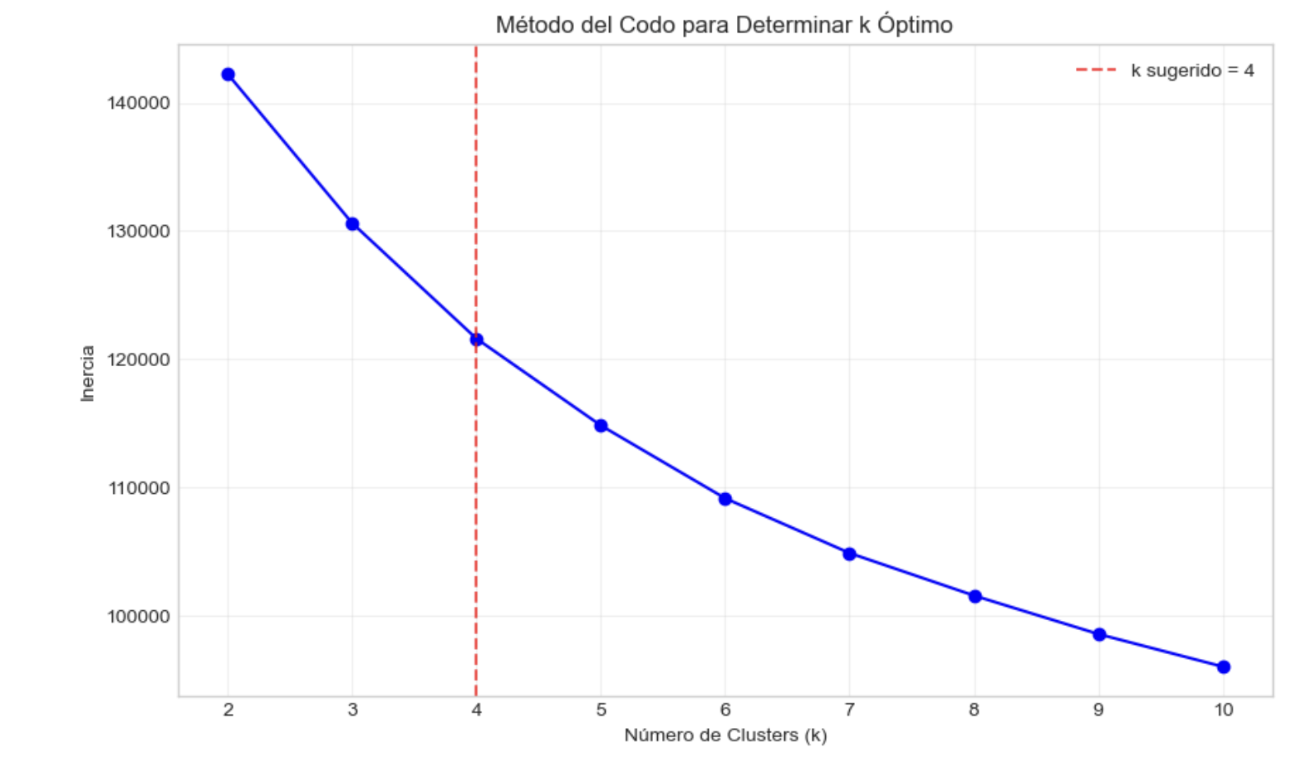
Resultados: K - medias
Información general
K – means con 4 clusters óptimos
9 variables seleccionadas por LASSO
Silhouette score: 0.1285 (separación moderada)
Distribución balanceada: 20-30% por segmento

Slide 14
Perfil 1: Demócratas institucionalistas
Apoyo normativo fuerte a la democracia.
Alta confianza en instituciones y en la limpieza del proceso electoral.
Niveles educativos relativamente altos.
Edad promedio intermedia.
Predominan percepciones económicas moderadas y baja predisposición a alternativas autoritarias.

Slide 15
Perfil 2: Demócratas críticos
Manifiestan su apoyo a la democracia, pero también una fuerte insatisfacción con su funcionamiento.
Desconfianza institucional elevada.
Tendencia a demandar reformas políticas profundas.
Evaluaciones económicas negativas.
Frecuentes en segmentos medios y jóvenes adultos.

Slide 16
Perfil 3: Autoritarios pragmáticos
Apertura a alternativas de gobierno no democráticas en determinadas circunstancias.
Confianza institucional baja y percepción económica desfavorable.
Menor nivel educativo promedio.
Prefieren el “orden” y soluciones ejecutivas antes que procedimientos democráticos.

Slide 17
Perfil 4: Desencantados tradicionales
Bajo compromiso con la democracia y escaso interés político.
Baja satisfacción y baja preferencia por el sistema democrático.
Valores políticos menos estructurados.
Perfil demográfico tendiente a edades más elevadas y niveles educativos más bajos.
Se caracterizan por distancia afectiva respecto de la política.

Slide 18
Resultados: K - medias
Perfil | % | Características
1. Demócratas institucionalistas | 29.6% | Alta satisfacción democrática // Alta confianza en elecciones // Optimismo económico // Educación media
2. Demócratas críticos | 28.8% | Preferencia democrática fuerte // Baja satisfacción // Mayor educación // Pesimismo económico
3. Autoritarios pragmáticos | 20.5% | Preferencia autoritaria // Jóvenes // Educación media-alta (11.6 años) // Desconfianza electoral
4. Desencantados tradicionales | 21.2% | Adultos mayores // Educación muy baja (4.1 años) // Preferencia democrática ambivalente // Desconfianza generalizada

Slide 19
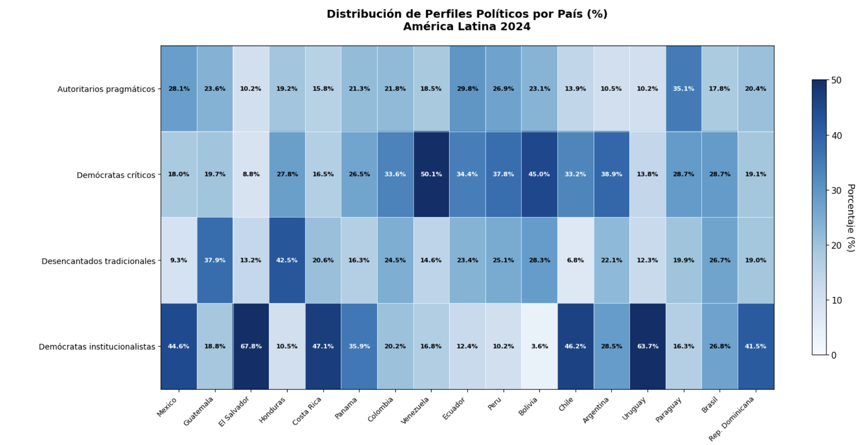

Slide 20
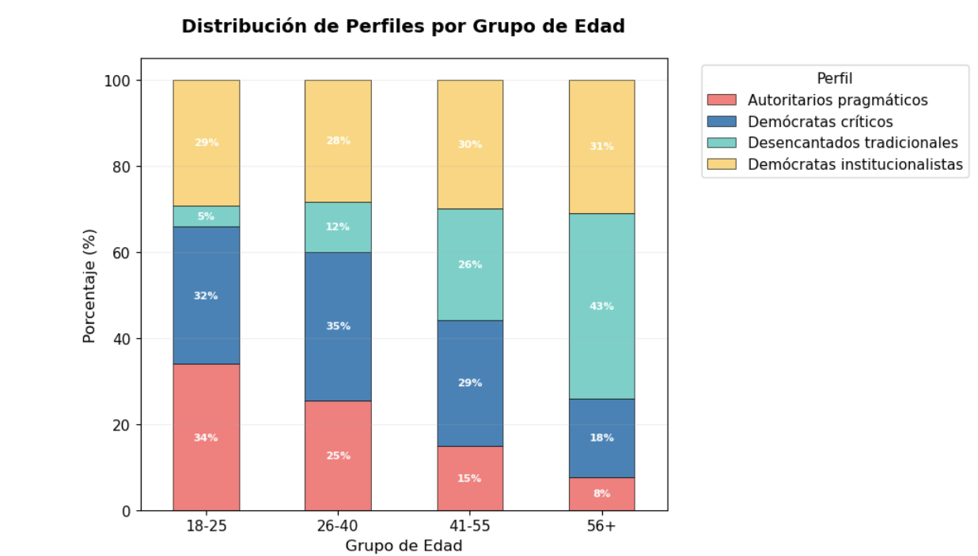

Slide 21
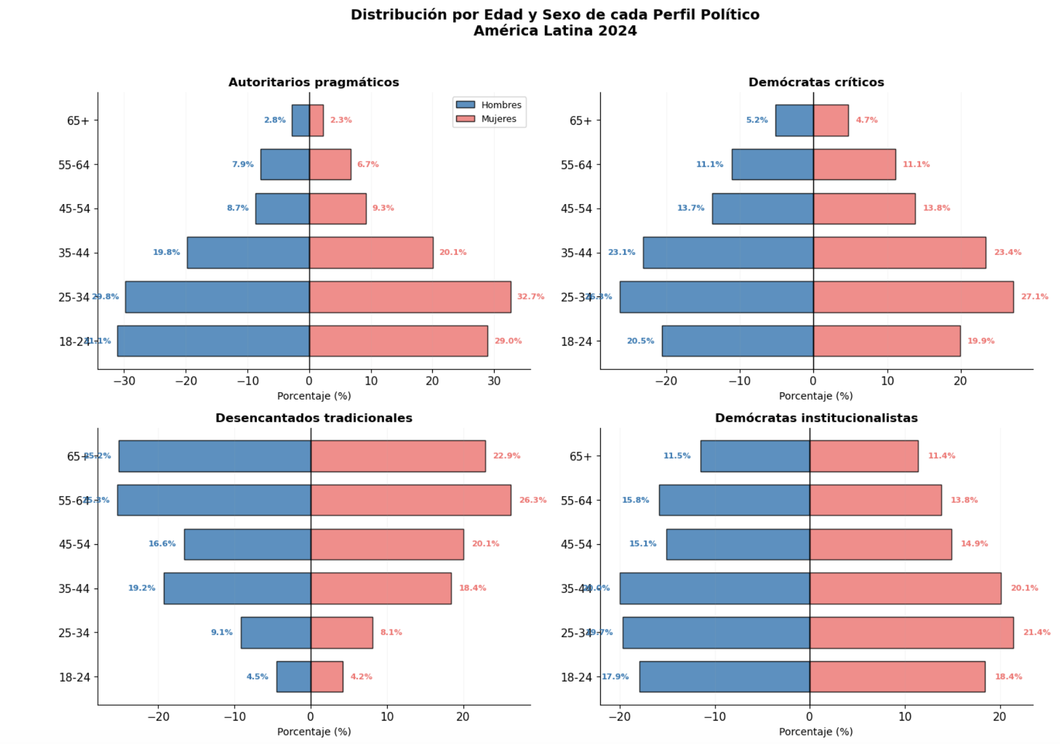

Slide 22
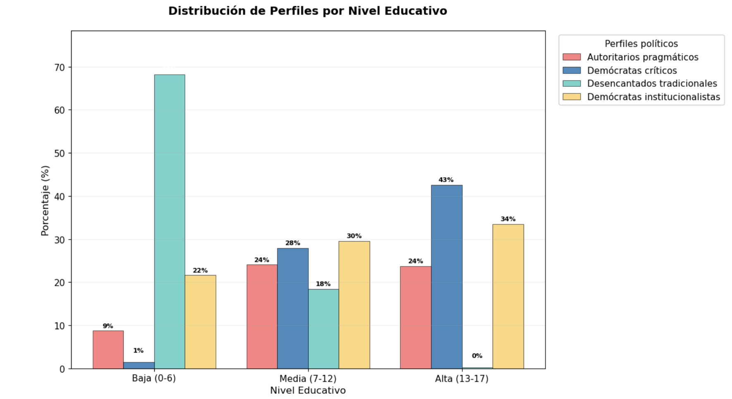

Slide 23
Principales hallazgos
Hallazgo | Variables involucradas | Valores | Interpretación
1. Confianza electoral discrimina más que ideología | Percepción de elecciones limpias Auto ubicación izquierda-derecha | 0.79 (Cluster 3) vs 0.17-0.20 (otros clusters) vs variación ideológica: 5.00-5.40 | La percepción de procesos electorales limpios es mayor divisor que posición izquierda-derecha.
2. Educación no garantiza preferencia democrática | Años de educación Preferencia por democracia Edad | Cluster 0: 11.6 años educación, 1.37 preferencia, 33.5 años Cluster 1: 13.1 años educación, 2.79 preferencia, 38.2 años | Jóvenes educados tienen menor preferencia democrática que adultos educados.
3. Tres combinaciones de preferencia-satisfacción | Preferencia por democracia Satisfacción con la democracia | Cluster 3: 2.75 + 3.08 (alta+alta) Cluster 1: 2.79 + 1.71 (alta+baja) Cluster 0: 1.37 + 1.98 (baja+baja) | La población se divide en: satisfechos, críticos y quienes plantean la necesidad de una alternativa.
4. Variables demográficas > variables actitudinales | Edad Años de educación Preferencia por democracia | Rangos: Edad: 20.3 años Educación: 9.0 años Preferencia: 1.43 puntos | Diferencias demográficas entre clusters son mayores que diferencias en actitudes políticas.

Slide 24
Principales hallazgos
1. Eje democrático (Satisfacción vs Preferencia)
Demócratas críticos: Alta preferencia + Baja satisfacción Autoritarios pragrmáticos: Baja preferencia+ Baja satisfacción Demócratas institucionalistas: Alta preferencia + Alta satisfacción
2. Eje Generacional - educativo
Jóvenes educados >> Autoritarios pragmáticos Adultos mayores con baja educación >> Desencantados tradicionales Educados de todas edades >> Demócratas críticos

Slide 25
Conclusiones
Los cuatro perfiles presentan tamaños relativamente equilibrados, lo que sugiere una estructura heterogénea de actitudes políticas.
La fuerza relativa de cada perfil varía entre países, indicando que los factores institucionales nacionales modulan las orientaciones ciudadanas.
El apoyo declarativo a la democracia es alto, pero la satisfacción con su funcionamiento es baja.
Las orientaciones políticas se estructuran en torno a dos ejes principales:
a) confianza vs. desconfianza institucional.
b) nivel educativo y edad.
Los perfiles muestran demandas políticas divergentes y, en algunos casos, contradictorias.

Slide 26
Conclusiones
La fragmentación en perfiles con actitudes y demandas marcadamente distintas implica desafíos para la gobernabilidad democrática:
Los grupos críticos demandan reformas institucionales.
Los desencantados se vinculan débilmente con el sistema.
Los autoritarios pragmáticos pueden apoyar alternativas no democráticas en contextos de crisis.
Comprender estas configuraciones permite anticipar riesgos y diseñar estrategias de fortalecimiento democrático.

